Slide 1
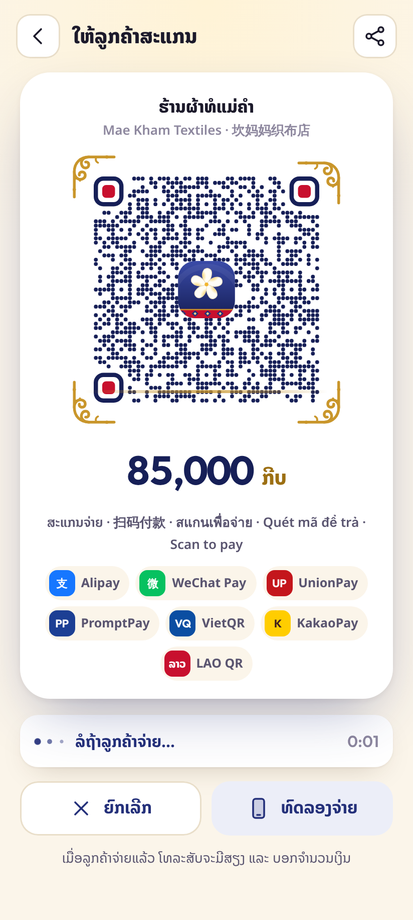
ໂຈດທີ 10 · ຮັບເງິນຕ່າງປະເທດຍຸ້ງຍາກ (Cross-Border Payment ສຳລັບຮ້ານຄ້າ)
Phalom
ແອັບຊ່ວຍແມ່ຄ້ານ້ອຍ ຮັບເງິນຈາກນັກທ່ອງທ່ຽວຕ່າງປະເທດ ເປັນເງິນກີບ
ນັກທ່ອງທ່ຽວຈ່າຍແບບບ້ານເຂົາ
ແມ່ຄ້າຮັບເງິນກີບແບບບ້ານເຮົາ
ທີມ Phalom (ພັດລົມ) · [ມະຫາວິທະຍາໄລ / ຄະນະ / ສາຂາວິຊາ]
[ຊື່ ແລະ ນາມສະກຸນ ສະມາຊິກ 1] · [ສະມາຊິກ 2] · [ສະມາຊິກ 3]
Notes:
[0:15] ໜ້າປົກ
"ສະບາຍດີ ຄະນະກຳມະການ ແລະ ທຸກທ່ານ. ພວກເຮົາແມ່ນທີມ Phalom ຈາກ [ມະຫາວິທະຍາໄລ/ຄະນະ]. ມື້ນີ້ພວກເຮົາຈະນຳສະເໜີແນວທາງຊ່ວຍແມ່ຄ້ານ້ອຍ ຮັບເງິນຈາກນັກທ່ອງທ່ຽວຕ່າງປະເທດ — ພາຍໃຕ້ແນວຄິດ: ນັກທ່ອງທ່ຽວຈ່າຍແບບບ້ານເຂົາ — ແມ່ຄ້າຮັບເງິນກີບແບບບ້ານເຮົາ."
(ຢຸດສັ້ນໆ ຫຼັງຄຳຂວັນ)

Slide 2
ນັກທ່ອງທ່ຽວຢາກຊື້ ແຕ່ຈ່າຍບໍ່ໄດ້ ແມ່ຄ້າຈຶ່ງເສຍຍອດຂາຍ
4.58 ລ້ານ
82%
ເລື່ອງທີ່ເກີດທຸກຄືນ ທີ່ຕະຫຼາດມືດ
1
ນັກທ່ອງທ່ຽວຈີນເຫັນຜ້າທໍທີ່ມັກ ຢາກຊື້
ນັກທ່ອງທ່ຽວຕ່າງປະເທດ ປີ 2025 (+11%)
ມາຈາກ ໄທ, ຈີນ, ຫວຽດນາມ ທີ່ຈ່າຍດ້ວຍ QR ເປັນປົກກະຕິ
2
ບໍ່ມີເງິນກີບ ມີແຕ່ Alipay ໃນມືຖື
3
ແມ່ຄ້າຮັບໄດ້ແຕ່ເງິນສົດ ຫຼື QR ບັນຊີສ່ວນຕົວ
4
ລູກຄ້າຍ່າງໜີ ແມ່ຄ້າເສຍຍອດຂາຍ
ແຫຼ່ງ: ກະຊວງຖະແຫຼງຂ່າວ ວັດທະນະທຳ ແລະ ທ່ອງທ່ຽວ ຜ່ານ KPL (kpl.gov.la, ມັງກອນ 2026): ລວມ 4,580,709 ຄົນ; ໄທ 1,484,319 · ຈີນ 1,157,278 · ຫວຽດນາມ 1,129,109 · ເກົາຫຼີ 182,709
Notes:
[0:45] ບັນຫາ
"ລອງນຶກພາບນັກທ່ອງທ່ຽວຈີນຄົນໜຶ່ງ ຍ່າງຢູ່ຕະຫຼາດມືດ. ລາວເຫັນຜ້າທໍທີ່ມັກ ຢາກຊື້. ແຕ່ລາວບໍ່ມີເງິນກີບ — ລາວມີແຕ່ Alipay ໃນມືຖື. ແມ່ຄ້າຮັບບໍ່ໄດ້. ລາວຈຶ່ງຍ່າງໜີ.
ເລື່ອງນີ້ເກີດຂຶ້ນທຸກມື້. ປີ 2025 ລາວມີນັກທ່ອງທ່ຽວຕ່າງປະເທດ 4.58 ລ້ານຄົນ — ແລະ 82% ມາຈາກ ໄທ, ຈີນ ແລະ ຫວຽດນາມ — ປະເທດທີ່ຄົນຈ່າຍເງິນດ້ວຍ QR ເປັນປົກກະຕິ.
ແຕ່ຮ້ານຂອງທີ່ລະນຶກ ແລະ ອາຫານທາງ ສ່ວນຫຼາຍຮັບໄດ້ແຕ່ເງິນສົດ ຫຼື QR ບັນຊີສ່ວນຕົວ. ຜົນຄື: ລູກຄ້າຢາກຊື້ — ແຕ່ຈ່າຍບໍ່ໄດ້ — ແມ່ຄ້າເສຍຍອດຂາຍ."
ຂໍ້ມູນທີ່ກວດແລ້ວ: 4,580,709 ຄົນ (2025, +11%). ໄທ 1,484,319 + ຈີນ 1,157,278 + ຫວຽດນາມ 1,129,109 = 3,770,706 = 82.3%. ແຫຼ່ງ: KPL ອ້າງອີງກະຊວງຖະແຫຼງຂ່າວ ວັດທະນະທຳ ແລະ ທ່ອງທ່ຽວ (01/2026).

Slide 3
ເສັ້ນທາງເງິນມີແລ້ວ ແຕ່ຂາດ 'ໄມລ໌ສຸດທ້າຍ' ໄປຫາແມ່ຄ້ານ້ອຍ
ແມ່ຄ້າເສຍຍອດຂາຍ
ເພາະນັກທ່ອງທ່ຽວຈ່າຍດ້ວຍແອັບຂອງຕົນບໍ່ໄດ້
ເສັ້ນທາງ QR ຂ້າມແດນ ທີ່ເປີດແລ້ວ
ໄທ
07/2024
ເປັນຫຍັງ?
QR ຂອງແມ່ຄ້າເປັນບັນຊີສ່ວນຕົວ ບໍ່ໄດ້ສະໝັກຮັບເງິນຕ່າງປະເທດ
ສະແກນ LAO QR ດ້ວຍແອັບ Krungsri
ເປັນຫຍັງບໍ່ສະໝັກ?
ຊ່ອງທາງແຍກກັນ ຂໍ້ມູນຫາຍາກ: ຖາມທະນາຄານ 4 ແຫ່ງ, 2 ບໍ່ຕອບ, 2 ໃຫ້ໄປສາຂາ
ຈີນ
12/2024
UnionPay ເຊື່ອມ LAPNet (8 ທະນາຄານ)
ເປັນຫຍັງບໍ່ມີໃຜຊ່ວຍ?
ລົງສອນແມ່ຄ້າທີລະຄົນ ບໍ່ຄຸ້ມທຶນສຳລັບທະນາຄານ
ຫວຽດ
01/2025
ສະແກນ QR ໃນລາວ (14 ທະນາຄານລາວ)
ຕົ້ນເຫດແທ້: ບໍ່ແມ່ນເທັກໂນໂລຊີ. ເສັ້ນທາງເງິນມີແລ້ວ ແຕ່ຂາດຄົນພາແມ່ຄ້ານ້ອຍໄປເຖິງ
ຈີນ
2019+
Alipay, WeChat Pay ຜ່ານ BCEL ແລະ PhaJay
ແຫຼ່ງ: Bank of Thailand (03/04/2024); Tourism Laos (17/07/2024); UnionPay–LAPNet, Tourism Laos (17/01/2025); Greater Mekong / KPL (09/01/2025); BCEL–Wallyt, The Asian Banker (2019); phajay.co. ສອບຖາມທະນາຄານ: ທີມສຳຫຼວດເອງ
Notes:
[0:45] ສາເຫດ (Why-Why)
"ເປັນຫຍັງຈຶ່ງເກີດ? ພວກເຮົາຖາມ 'ເປັນຫຍັງ' ຊ້ຳໆ:
ແມ່ຄ້າເສຍຍອດຂາຍ — ເພາະນັກທ່ອງທ່ຽວຈ່າຍດ້ວຍແອັບຂອງຕົນບໍ່ໄດ້.
ເປັນຫຍັງ? ເພາະ QR ຂອງແມ່ຄ້າເປັນບັນຊີສ່ວນຕົວ ທີ່ບໍ່ໄດ້ສະໝັກຮັບເງິນຕ່າງປະເທດ.
ເປັນຫຍັງບໍ່ສະໝັກ? ເພາະຊ່ອງທາງແຍກກັນ ແລະ ຂໍ້ມູນຫາຍາກ. ພວກເຮົາລອງສອບຖາມທະນາຄານ 4 ແຫ່ງທາງອອນລາຍ — 2 ແຫ່ງບໍ່ຕອບ, 2 ແຫ່ງໃຫ້ໄປຖາມທີ່ສາຂາ. ຖ້າພວກເຮົາຍັງຫາຍາກ — ແມ່ຄ້າທີ່ຂາຍທັງວັນ ກໍ່ຍິ່ງຍາກກວ່າ.
ແລະ ເປັນຫຍັງບໍ່ມີໃຜຊ່ວຍ? ເພາະການລົງໄປສອນແມ່ຄ້າທີລະຄົນບໍ່ຄຸ້ມທຶນສຳລັບທະນາຄານ.
ສະນັ້ນ ຕົ້ນເຫດແທ້ບໍ່ແມ່ນເທັກໂນໂລຊີ — ເສັ້ນທາງເງິນມີແລ້ວ ແຕ່ຂາດ 'ໄມລ໌ສຸດທ້າຍ' ທີ່ພາແມ່ຄ້ານ້ອຍໄປເຖິງ."
(ປະໂຫຍກສຸດທ້າຍ ເວົ້າຊ້າ ແລະ ໜັກແໜ້ນ)
ຫຼັກຖານວ່າ "ເສັ້ນທາງມີແລ້ວ" (ກ່ອງຂວາ): ໄທ→ລາວ ເປີດ 07/2024 (Krungsri, ທະນາຄານລາວ 17 ແຫ່ງ); ຈີນ: UnionPay–LAPNet ເຊັນ 19/12/2024 (8 ທະນາຄານ); ຫວຽດນາມ→ລາວ ເປີດ 9/1/2025 (ທະນາຄານລາວ 14 ແຫ່ງ); Alipay/WeChat Pay ຜ່ານ BCEL–Wallyt ຕັ້ງແຕ່ 2019 ແລະ ຜ່ານ PhaJay.

Slide 4
ຕະຫຼາດທີ່ເຂົ້າເຖິງໄດ້ ປະມານ 44 ລ້ານໂດລາຕໍ່ປີ ແລະ ກຳລັງເຕີບໂຕ
1,422 ລ້ານ USD
+11%
ຕົວເລກທາງການ
TAM · ນັກທ່ອງທ່ຽວຕ່າງປະເທດໃຊ້ຈ່າຍໃນລາວ ປີ 2024
ນັກທ່ອງທ່ຽວເພີ່ມຂຶ້ນ ປີ 2025 (4.12 ລ້ານ → 4.58 ລ້ານ ຄົນ)
44 ລ້ານ USD/ປີ
ການຄາດຄະເນຂອງທີມ
SAM · ໄທ ຈີນ ຫວຽດ, 3 ເຂດທ່ອງທ່ຽວ, ຮ້ານນ້ອຍ
ວິທີຄິດ SAM
1,422 × 80.5% (ໄທ ຈີນ ຫວຽດ)
× ~55% (3 ເຂດທ່ອງທ່ຽວ)
× ~7% (ຮ້ານນ້ອຍ)
≈ 44 ລ້ານ USD
3.5 ລ້ານ USD
ການຄາດຄະເນຂອງທີມ
SOM · ເງິນຜ່ານລະບົບ ປີທຳອິດ (700 ຮ້ານ) = 8% ຂອງ SAM
ແຫຼ່ງ: ກົມພັດທະນາການທ່ອງທ່ຽວ, Statistical Report on Tourism 2024, ຕາຕະລາງ 7 ແລະ 10 (tdd.gov.la); KPL (01/2026). 55% ແລະ 7% ເປັນສົມມຸດຕິຖານຂອງທີມ ຈະຢືນຢັນໃນການນຳຮ່ອງ
Notes:
[0:40] ຂະໜາດຕະຫຼາດ
"ຕະຫຼາດນີ້ໃຫຍ່ປານໃດ? ຕາມລາຍງານທາງການຂອງກົມພັດທະນາການທ່ອງທ່ຽວ, ປີ 2024 ນັກທ່ອງທ່ຽວຕ່າງປະເທດໃຊ້ຈ່າຍໃນລາວ ປະມານ 1,422 ລ້ານໂດລາ.
ພວກເຮົາເລືອກສະເພາະນັກທ່ອງທ່ຽວ ໄທ, ຈີນ, ຫວຽດ ໃນ 3 ເຂດທ່ອງທ່ຽວ ແລະ ເງິນທີ່ໃຊ້ຢູ່ຮ້ານນ້ອຍ — ໄດ້ຕະຫຼາດທີ່ເຂົ້າເຖິງໄດ້ ປະມານ 44 ລ້ານໂດລາຕໍ່ປີ.
ປີທຳອິດ ດ້ວຍ 700 ຮ້ານ ເງິນທີ່ແລ່ນຜ່ານລະບົບຂອງເຮົາຈະຢູ່ທີ່ ປະມານ 3.5 ລ້ານໂດລາ — ພຽງ 8% ຂອງຕະຫຼາດ. ແລະ ຕະຫຼາດກຳລັງເຕີບໂຕ: ປີ 2025 ນັກທ່ອງທ່ຽວເພີ່ມ 11%."
ວິທີຄິດ (ຖ້າຖືກຖາມ):
TAM: 1,421,992,819 USD = ລາຍຮັບຈາກນັກທ່ອງທ່ຽວທັງໝົດ 2024 (Statistical Report on Tourism 2024, ຕາຕະລາງ 7, tdd.gov.la).
SAM ≈ 1,422 × 80.5% (ສ່ວນແບ່ງ ໄທ+ຈີນ+ຫວຽດ ປີ 2024: 3,317,791 / 4,120,832) × ~55% (ໃຊ້ຈ່າຍໃນ ວຽງຈັນ, ຫຼວງພະບາງ, ວັງວຽງ: ສົມມຸດຕິຖານ) × ~7% (ຂອງທີ່ລະນຶກ ແລະ ອາຫານທາງ: ສົມມຸດຕິຖານ) ≈ 44 ລ້ານ USD.
SOM: 700 ຮ້ານ × 5 ທຸລະກຳ/ມື້ × 365 ມື້ × ~61,500 ກີບ (~2.7 USD) ≈ 3.5 ລ້ານ USD (ອັດຕາ 1 USD ≈ 22,458 ກີບ, 10/2026). = 8% ຂອງ SAM. ນີ້ແມ່ນຍອດເງິນຜ່ານລະບົບ ບໍ່ແມ່ນລາຍໄດ້ທີມ.

Slide 5
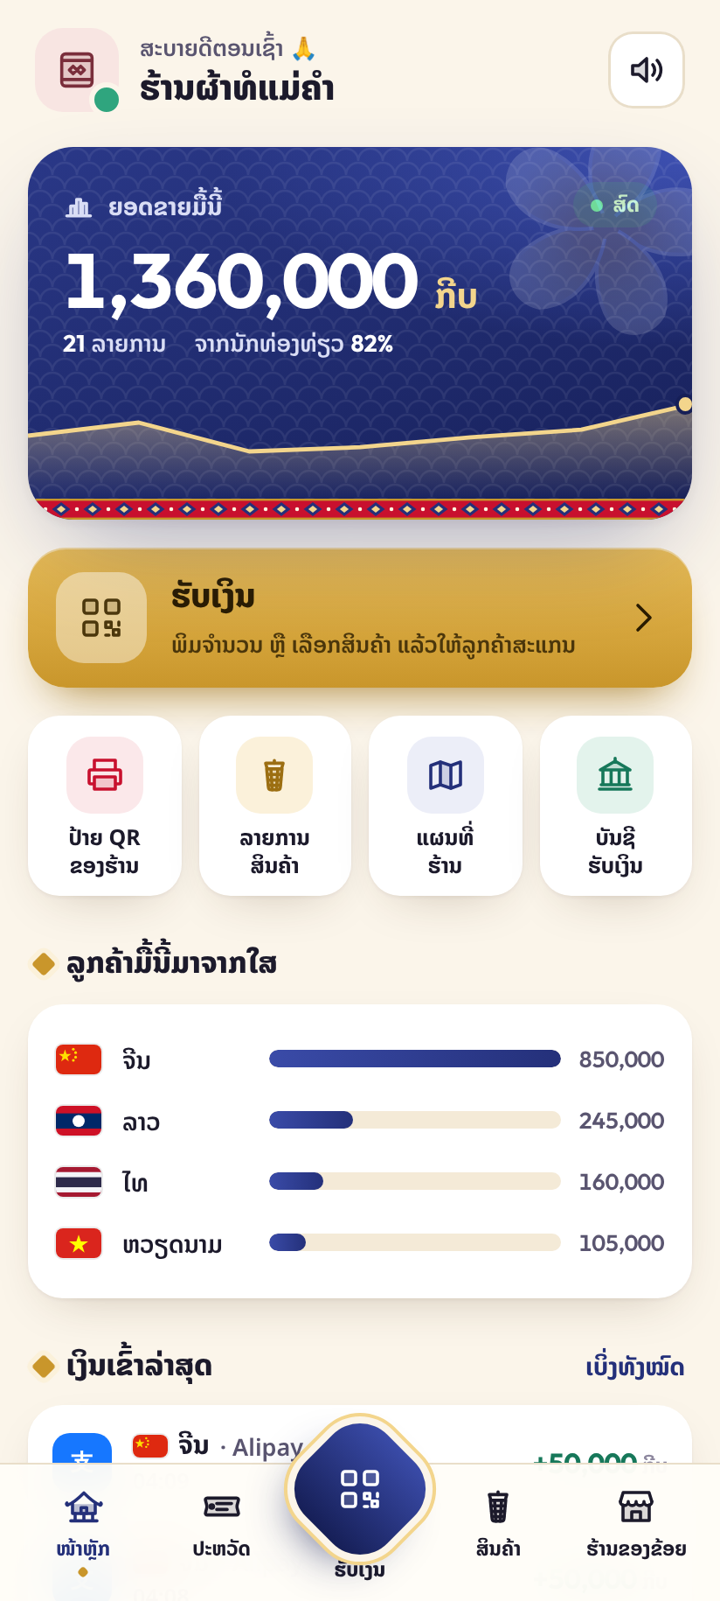
ແອັບສຳລັບແມ່ຄ້າ ທີ່ເຊື່ອມກັບເສັ້ນທາງເງິນທີ່ມີຢູ່ແລ້ວ
1
2
3
ພາເຂົ້າລະບົບ
ຊ່ວຍຂາຍ
ພາລູກຄ້າມາ
ລົງທະບຽນຜ່ານມືຖື ມີຕົວແທນຊ່ວຍ
ໄດ້ປ້າຍ QR ດຽວ ຮັບໄດ້ທຸກແອັບ
ເງິນເຂົ້າບັນຊີທະນາຄານຂອງແມ່ຄ້າ
ສຽງແຈ້ງເງິນເຂົ້າ ເປັນພາສາລາວ
ລາຄາເປັນກີບ ອະທິບາຍເປັນພາສາລູກຄ້າ
ແປເມນູ ແລະ ສິນຄ້າອັດຕະໂນມັດ
ແຜນທີ່ຮ້ານ ຫຼາຍພາສາ
ແຈກຜ່ານໂຮງແຮມ ແລະ ທົວ
ນັກທ່ອງທ່ຽວເປີດໄດ້ ບໍ່ຕ້ອງໂຫຼດແອັບ
ນັກທ່ອງທ່ຽວບໍ່ຕ້ອງໂຫຼດແອັບໃໝ່ · ແມ່ຄ້າໄດ້ເງິນກີບ · ທີມບໍ່ແຕະເງິນຂອງແມ່ຄ້າ
Notes:
[0:45] ວິທີແກ້
"Solution ຂອງພວກເຮົາແມ່ນແອັບສຳລັບແມ່ຄ້າ ທີ່ເຊື່ອມກັບເສັ້ນທາງເງິນທີ່ມີຢູ່ແລ້ວ — ທະນາຄານທີ່ເປັນສະມາຊິກ LAPNet ແລະ payment gateway ເຊັ່ນ PhaJay. ພວກເຮົາບໍ່ສ້າງລະບົບເງິນໃໝ່ ແລະ ບໍ່ແຕະເງິນຂອງແມ່ຄ້າ.
ພວກເຮົາໃຫ້ຄຸນຄ່າ 3 ຊັ້ນ:
ໜຶ່ງ — ພາເຂົ້າລະບົບ: ລົງທະບຽນຜ່ານມືຖື, ໄດ້ປ້າຍດຽວ ຮັບໄດ້ທຸກແອັບ.
ສອງ — ຊ່ວຍຂາຍ: ສຽງແຈ້ງເງິນເຂົ້າເປັນພາສາລາວ, ສະແດງລາຄາເປັນກີບ ພ້ອມຄຳອະທິບາຍເປັນພາສາຂອງລູກຄ້າ, ແປເມນູອັດຕະໂນມັດ.
ສາມ — ພາລູກຄ້າມາ: ແຜນທີ່ຮ້ານສຳລັບນັກທ່ອງທ່ຽວ ຜ່ານໂຮງແຮມ ແລະ ທົວ.
ນັກທ່ອງທ່ຽວບໍ່ຕ້ອງໂຫຼດແອັບໃໝ່ — ແມ່ຄ້າໄດ້ເງິນກີບ."

Slide 6
ສະແກນດ້ວຍແອັບຂອງຕົນ ເງິນກີບເຂົ້າບັນຊີແມ່ຄ້າໂດຍກົງ
1
2
3
4
ລົງທະບຽນ
ສະແກນ
ເງິນເຂົ້າ
ໄດ້ຍິນສຽງ
ແມ່ຄ້າສະໝັກຜ່ານມືຖື ໄດ້ປ້າຍ QR ດຽວ
ນັກທ່ອງທ່ຽວໃຊ້ PromptPay, Alipay, VietQR ຂອງຕົນ
ຜ່ານທະນາຄານ ຫຼື PhaJay ເຂົ້າບັນຊີແມ່ຄ້າເປັນກີບ
"ໄດ້ຮັບເງິນ 50,000 ກີບ" ຍື່ນສິນຄ້າໄດ້ທັນທີ
ເສັ້ນທາງຂອງເງິນ
ແອັບຂອງນັກທ່ອງທ່ຽວ
ເຄືອຂ່າຍທີ່ໄດ້ຮັບອະນຸຍາດ
ບັນຊີແມ່ຄ້າ
PromptPay · Alipay · WeChat · VietQR · UnionPay
LAPNet ແລະ ທະນາຄານສະມາຊິກ · PhaJay
ໄດ້ເງິນກີບ ໃນທະນາຄານຂອງຕົນ
Phalom ຢູ່ຂ້າງທາງ ບໍ່ຢູ່ກາງທາງ: ແອັບສະແດງ QR ແລະ ປະກາດສຽງ ແຕ່ເງິນບໍ່ເຄີຍຜ່ານບັນຊີຂອງທີມ
Notes:
[0:35] ວິທີເຮັດວຽກ
"ຂະບວນການງ່າຍໆ:
ແມ່ຄ້າລົງທະບຽນກັບພວກເຮົາ — ໄດ້ປ້າຍ QR.
ນັກທ່ອງທ່ຽວເຫັນໂລໂກ້ແອັບທີ່ຄຸ້ນເຄີຍ — ສະແກນດ້ວຍ PromptPay, Alipay ຫຼື ແອັບຂອງຕົນ.
ເງິນແລ່ນຜ່ານທະນາຄານ ຫຼື PhaJay — ເຂົ້າບັນຊີແມ່ຄ້າເປັນເງິນກີບໂດຍກົງ.
ແລະ ແອັບຂອງເຮົາປະກາດ: 'ໄດ້ຮັບເງິນ 50,000 ກີບ' — ແມ່ຄ້າຍື່ນສິນຄ້າໄດ້ທັນທີ ບໍ່ຕ້ອງເບິ່ງມືຖື ແລະ ບໍ່ຖືກຫຼອກດ້ວຍສະລິບປອມ."
ຈຸດສຳຄັນ: ເງິນບໍ່ເຄີຍຜ່ານບັນຊີຂອງທີມ Phalom. ແອັບຮັບພຽງການແຈ້ງເຕືອນ (notification) ຈາກທະນາຄານ/gateway ເພື່ອປະກາດສຽງ.

Slide 7
ທະນາຄານ ແລະ PhaJay ເປັນຄູ່ຮ່ວມ ຄູ່ແຂ່ງແທ້ຄືນິໄສໃຊ້ເງິນສົດ
 | Phalom | LOCA Pay | PhaJay | ທະນາຄານ
ນັກທ່ອງທ່ຽວຕ້ອງໂຫຼດແອັບໃໝ່ | ບໍ່ຕ້ອງ | ຕ້ອງໂຫຼດ LOCA ແລະ ຜູກບັດ | ບໍ່ຕ້ອງ | ບໍ່ຕ້ອງ
ຄ່າທຳນຽມເພີ່ມທີ່ນັກທ່ອງທ່ຽວຈ່າຍ | ບໍ່ມີເພີ່ມ | 3% + 5,000 ກີບ ຕໍ່ຄັ້ງ | ຕາມສັນຍາຮ້ານ | ຕາມທະນາຄານ
ແມ່ຄ້າຂາຍທາງ ສະໝັກເອງໄດ້ | ໄດ້ ຜ່ານມືຖື ແລະ ຕົວແທນ | ໄດ້ | ຕ້ອງຂຽນໂປຣແກຣມ (API) | ຕ້ອງໄປສາຂາ
ຊ່ວຍຂາຍ: ສຽງລາວ, ເມນູຫຼາຍພາສາ, ແຜນທີ່ | ມີຄົບ | ບໍ່ແມ່ນຈຸດສຸມ | ບໍ່ມີ | ບໍ່ມີ
ບົດບາດຕໍ່ Phalom |  | ທາງເລືອກຂອງນັກທ່ອງທ່ຽວ | ຄູ່ຮ່ວມ | ຄູ່ຮ່ວມ
ຕົວຢ່າງ: ຊື້ຜ້າ 100,000 ກີບ ຜ່ານ LOCA Pay ລູກຄ້າເສຍຄ່າທຳນຽມ 8,000 ກີບ. ຜ່ານປ້າຍ Phalom ລູກຄ້າຈ່າຍດ້ວຍແອັບທະນາຄານຂອງຕົນ ໂດຍບໍ່ມີຄ່າທຳນຽມຈາກ Phalom
ແຫຼ່ງ: loca.la/locapay (ຄ່າທຳນຽມ 3% + 5,000 LAK, ກວດ 10/2026); phajay.co ແລະ payment-doc.lailaolab.com (API, SDK); Bank of Thailand (03/04/2024)
Notes:
[0:35] ຄູ່ແຂ່ງ
"ມີໃຜເຮັດແບບນີ້ແລ້ວບໍ? LOCA Pay ໃຫ້ນັກທ່ອງທ່ຽວຈ່າຍ QR ໄດ້ — ແຕ່ຕ້ອງໂຫຼດແອັບ ແລະ ຢືນຢັນຕົວຕົນກ່ອນ. PhaJay ເປັນ payment gateway ທີ່ດີ — ແຕ່ເປັນເຄື່ອງມືສຳລັບນັກພັດທະນາ ແມ່ຄ້າຂາຍທາງໃຊ້ເອງບໍ່ໄດ້. ທະນາຄານມີເສັ້ນທາງ — ແຕ່ບໍ່ລົງໄປຫາແມ່ຄ້າ.
ພວກເຮົາເບິ່ງທະນາຄານ ແລະ PhaJay ເປັນຄູ່ຮ່ວມ ບໍ່ແມ່ນສັດຕູ. ຄູ່ແຂ່ງແທ້ຂອງພວກເຮົາຄືນິໄສໃຊ້ເງິນສົດ."
ຂໍ້ມູນທີ່ກວດແລ້ວ: LOCA PAY (loca.la/locapay): ຕ້ອງໂຫຼດແອັບ LOCA ແລະ ຜູກບັດ; ຄ່າທຳນຽມ 3% + 5,000 ກີບ ຕໍ່ຄັ້ງ (ຈ່າຍ 100,000 ກີບ ເສຍ 8,000 ກີບ). PhaJay (phajay.co): REST API, SDK, sandbox ສຳລັບນັກພັດທະນາ; ຮອງຮັບ QR ຂອງ BCEL, JDB, LDB, IB, ST Bank, M Money ແລະ Alipay/WeChat Pay.

Slide 8
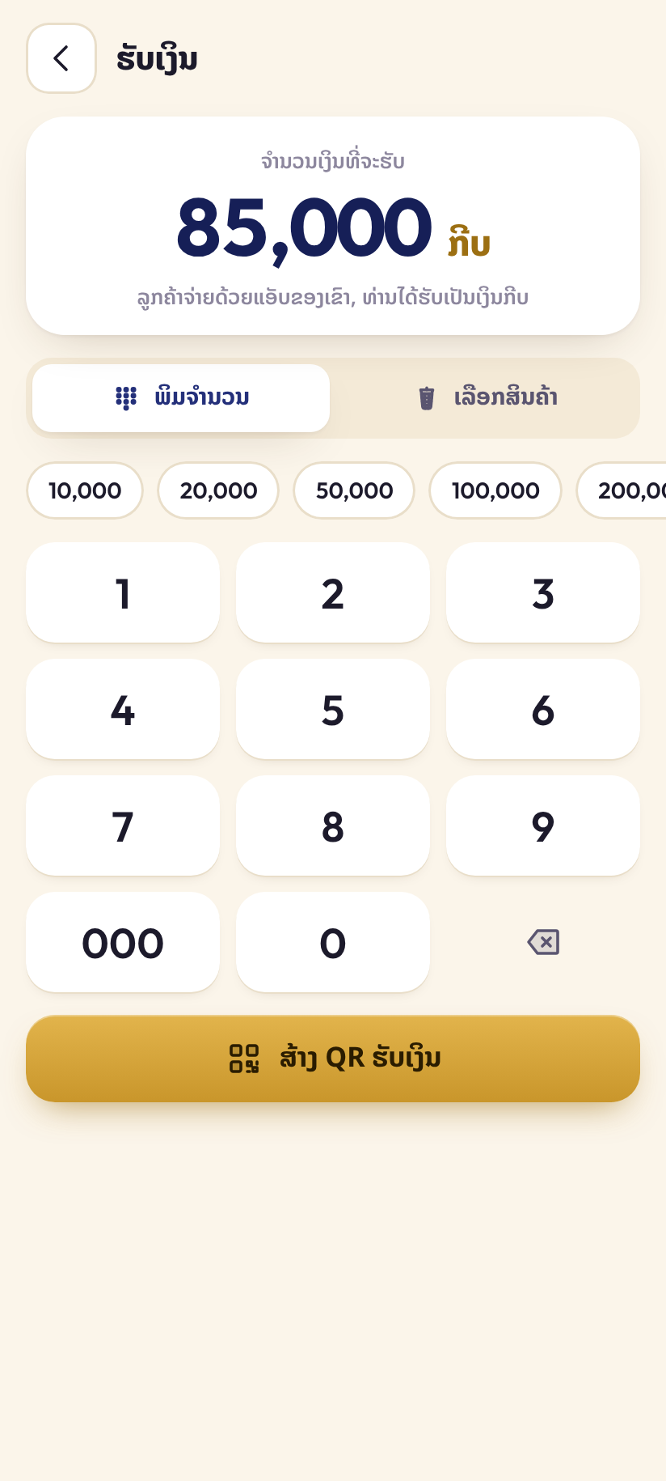
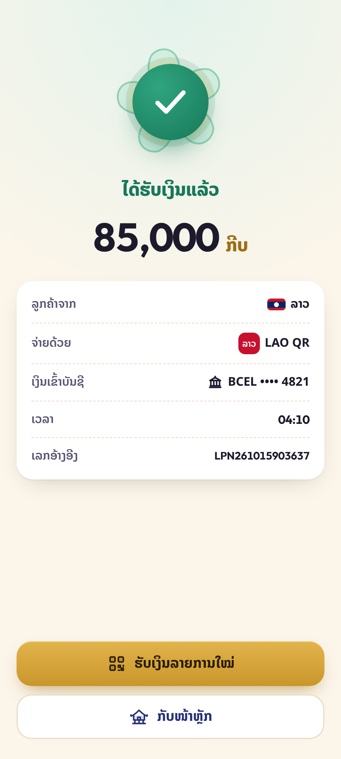
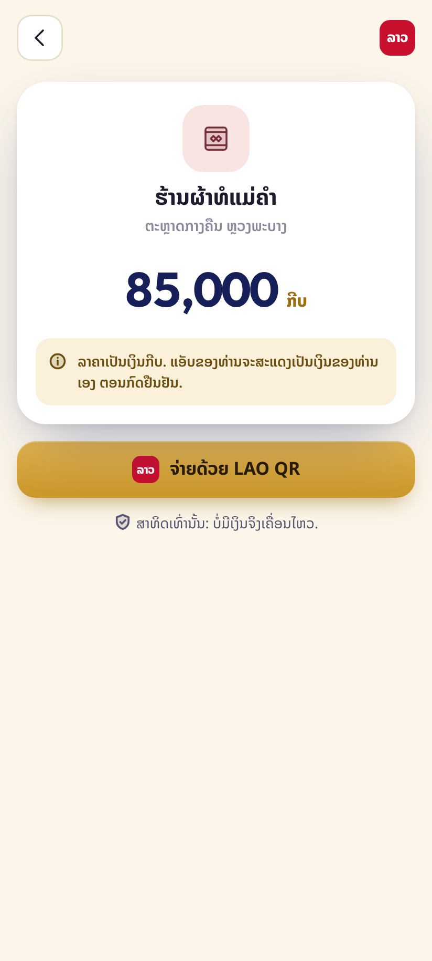

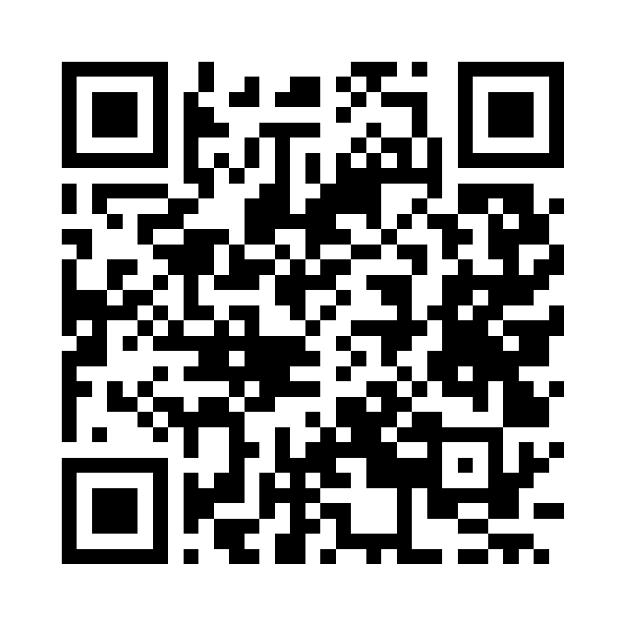
ຕົ້ນແບບ: ແອັບແມ່ຄ້າ ທີ່ກົດໃຊ້ໄດ້ແທ້
ແອັບແມ່ຄ້າ
ແອັບນັກທ່ອງທ່ຽວ
ແອັບຈິງ ອອນລາຍ · ການຈ່າຍເປັນການສາທິດ
ຍອດຂາຍມື້ນີ້ ແບບສົດ
ໃສ່ລາຄາເປັນກີບ
QR ດຽວ ຮັບທຸກແອັບ
ສຽງ "ໄດ້ຮັບເງິນ"
ນັກທ່ອງທ່ຽວຈ່າຍງ່າຍ
ຂໍ້ມູນຍອດຂາຍ ແລະ ຊື່ຮ້ານໃນຕົ້ນແບບ ເປັນຕົວຢ່າງ. ແອັບສະແດງເງິນກີບເທົ່ານັ້ນ; ແອັບຂອງລູກຄ້າ (Alipay, WeChat Pay, PromptPay, VietQR) ເປັນຜູ້ແລກປ່ຽນເງິນ.
Notes:
[1:00] ຕົ້ນແບບ — ສາທິດສົດ
"ຂໍສາທິດໃຫ້ເບິ່ງ. ນີ້ແມ່ນແອັບຈິງ ມີເຊີບເວີຢູ່ Cloudflare ແລະ ຖານຂໍ້ມູນ Supabase.
[ເປີດແອັບແມ່ຄ້າ] ນີ້ຄືໜ້າແອັບຂອງແມ່ຄ້າ: ຍອດຂາຍມື້ນີ້ແບບສົດ ແລະ ລູກຄ້າມາຈາກປະເທດໃດ.
[ກົດ ຮັບເງິນ, ໃສ່ 50,000 ກີບ, ກົດ ສ້າງ QR] ແມ່ຄ້າໃສ່ລາຄາເປັນກີບ ຫຼື ເລືອກສິນຄ້າ. QR ດຽວ ຮັບໄດ້ທຸກແອັບ.
[ໃຫ້ສະມາຊິກສະແກນ QR ດ້ວຍກ້ອງໂທລະສັບ] ໜ້າຈ່າຍເງິນເປີດເປັນພາສາຂອງນັກທ່ອງທ່ຽວ, ລາຄາເປັນກີບ. ກົດຈ່າຍ...
[ສຽງ] ໂທລະສັບແມ່ຄ້າດັງ ແລະ ບອກ 'ໄດ້ຮັບເງິນ 50,000 ກີບ'. ເງິນເຂົ້າບັນຊີ BCEL ຂອງແມ່ຄ້າ."
(ຊ້ອມຫຼາຍຮອບ! ກຽມວິດີໂອບັນທຶກໜ້າຈໍໄວ້ສຳຮອງ ຖ້າອິນເຕີເນັດບໍ່ດີ)
ແອັບແມ່ຄ້າ: https://phalom.phalom-payment.workers.dev (ກົດ "ລອງໃຊ້ຮ້ານຕົວຢ່າງ")
ແອັບນັກທ່ອງທ່ຽວ (ສາທິດການຈ່າຍ): https://phalom-tourist.phalom-payment.workers.dev
ຖ້າບໍ່ມີໂທລະສັບອີກເຄື່ອງ: ໃນໜ້າ QR ກົດ "ທົດລອງຈ່າຍ" ເພື່ອເປີດໜ້າຈ່າຍຂອງນັກທ່ອງທ່ຽວ.
ສຽງ: ແອັບ Android ອ່ານເປັນພາສາລາວ (ຫຼື ໄທ ຖ້າເຄື່ອງບໍ່ມີສຽງລາວ). ເປີດລຳໂພງ ແລະ ທົດສອບກ່ອນຂຶ້ນເວທີ.

Slide 9
ຊີວິດຂອງແມ່ຄ້າ ກ່ອນ ແລະ ຫຼັງໃຊ້ Phalom
ກ່ອນ
ຫຼັງ
✕
ລູກຄ້າບໍ່ມີເງິນກີບ ກໍ່ຍ່າງໜີ
✓
ລູກຄ້າສະແກນດ້ວຍແອັບຂອງຕົນໄດ້ທັນທີ
✕
ຕ້ອງຄິດອັດຕາແລກປ່ຽນເອງ
✓
ຕັ້ງລາຄາເປັນກີບ, ແອັບຂອງລູກຄ້າແລກປ່ຽນໃຫ້ເອງ
✕
ບໍ່ແນ່ໃຈວ່າເງິນເຂົ້າແທ້ ສ່ຽງສະລິບປອມ
✓
ໄດ້ເງິນກີບເຂົ້າບັນຊີ ໄດ້ຍິນສຽງຢືນຢັນ
✕
ຂາຍໄດ້ແຕ່ຄົນທີ່ຍ່າງຜ່ານ
✓
ມີລູກຄ້າໃໝ່ມາຈາກແຜນທີ່ຮ້ານ
Notes:
[0:25] ເສັ້ນທາງຜູ້ໃຊ້ — ກ່ອນ/ຫຼັງ
"ສຳລັບແມ່ຄ້າ — ກ່ອນ: ລູກຄ້າບໍ່ມີກີບກໍ່ຍ່າງໜີ, ຕ້ອງຄິດອັດຕາເອງ, ບໍ່ແນ່ໃຈວ່າເງິນເຂົ້າແທ້. ຫຼັງ: ລູກຄ້າສະແກນໄດ້ທັນທີ, ໄດ້ເງິນກີບເຂົ້າບັນຊີ, ໄດ້ຍິນສຽງຢືນຢັນ — ແລະ ມີລູກຄ້າໃໝ່ມາຈາກແຜນທີ່."
(ຖ້າເວລາເກີນ ໃຫ້ຂ້າມສະໄລດ໌ນີ້ ຫຼື ລວມເຂົ້າກັບການສາທິດ)

Slide 10
ລາຍໄດ້ມາຈາກສ່ວນແບ່ງຄ່າທຳນຽມຂອງຄູ່ຮ່ວມ ແມ່ຄ້າບໍ່ຈ່າຍເພີ່ມ
ນັກທ່ອງທ່ຽວຈ່າຍ
ທະນາຄານ / PhaJay
ແມ່ຄ້າໄດ້ຮັບ
100,000 ກີບ
ຫັກຄ່າທຳນຽມຮ້ານຄ້າ (MDR) ຕາມປົກກະຕິ
ເງິນກີບ ເຂົ້າບັນຊີ
ສ່ວນແບ່ງໃຫ້ Phalom
~0.4% ຂອງຍອດ ≈ 36,000–40,000 ກີບ/ຮ້ານ/ເດືອນ
ຄູ່ຮ່ວມ
ແມ່ຄ້າ
Phalom
ໄດ້ຮ້ານຄ້າໃໝ່ ໂດຍບໍ່ຕ້ອງລົງທຶນລົງພື້ນທີ່
ໄດ້ຍອດຂາຍເພີ່ມ ບໍ່ຈ່າຍຄ່າບໍລິການໃຫ້ Phalom
ລາຍໄດ້ເພີ່ມຕາມຈຳນວນຮ້ານ
ອະນາຄົດ: ຟັງຊັນພິເສດ ແລະ ໂຄສະນາໃນແຜນທີ່ຮ້ານ · ແຜນສຳຮອງ: ຄ່າແພລດຟອມນ້ອຍໆ ຖ້າຄູ່ຮ່ວມບໍ່ແບ່ງລາຍໄດ້
Notes:
[0:40] ຮູບແບບທຸລະກິດ
"ພວກເຮົາຫາລາຍໄດ້ແນວໃດ? ທຸກທຸລະກຳ ທະນາຄານ ຫຼື payment gateway ເກັບຄ່າທຳນຽມນ້ອຍໆຢູ່ແລ້ວ. ພວກເຮົາພາຮ້ານຄ້າໃໝ່ມາໃຫ້ — ຈຶ່ງເຈລະຈາຂໍສ່ວນແບ່ງຈາກຄ່າທຳນຽມນັ້ນ. ແມ່ຄ້າບໍ່ຈ່າຍເພີ່ມໃຫ້ພວກເຮົາ.
ທຸກຝ່າຍໄດ້ປະໂຫຍດ: ຄູ່ຮ່ວມໄດ້ຮ້ານຄ້າໃໝ່ ໂດຍບໍ່ຕ້ອງລົງທຶນລົງພື້ນທີ່; ແມ່ຄ້າໄດ້ຍອດຂາຍເພີ່ມ; ພວກເຮົາໄດ້ລາຍໄດ້ຕາມຈຳນວນຮ້ານ. ໃນອະນາຄົດ ຈະມີລາຍໄດ້ເສີມຈາກຟັງຊັນພິເສດ ແລະ ໂຄສະນາໃນແຜນທີ່ຮ້ານ."
ຕົວເລກ (ສົມມຸດຕິຖານ): 1 ຮ້ານ × 5 ທຸລະກຳ/ມື້ × ~61,500 ກີບ × 30 ມື້ ≈ 9.2 ລ້ານກີບ/ເດືອນ ຜ່ານລະບົບ. ສ່ວນແບ່ງ ~0.4% ≈ 36,000–40,000 ກີບ/ຮ້ານ/ເດືອນ.

Slide 11
ແຜນ 12 ເດືອນ: ຈາກ 50 ຮ້ານ ໃນວຽງຈັນ ເປັນ 700 ຮ້ານ ໃນ 3 ເຂດ
ເດືອນ
1
2
3
4
5
6
7
8
9
10
11
12
ສ້າງ MVP
ເຊັນ MOU ກັບຄູ່ຮ່ວມ
ສຳພາດ + ນຳຮ່ອງ ວຽງຈັນ
ແປເມນູ + ແຜນທີ່ຮ້ານ
ຂະຫຍາຍ ວຽງຈັນ
ຫຼວງພະບາງ
ວັງວຽງ
ເປົ້າໝາຍຈຳນວນຮ້ານ
50 ຮ້ານ
200 ຮ້ານ
700 ຮ້ານ
ນຳຮ່ອງ: ໃຊ້ເດືອນທຳອິດຢືນຢັນຄ່າທຳນຽມ, ຍອດຂາຍຕໍ່ຮ້ານ ແລະ ຈຳນວນທຸລະກຳຕ່າງປະເທດຕໍ່ມື້ ກ່ອນຂະຫຍາຍ
Notes:
[0:25] ແຜນງານ
"ເດືອນ 1–3: ສ້າງ MVP, ເຊັນ MOU ກັບຄູ່ຮ່ວມ, ສຳພາດ ແລະ ນຳຮ່ອງ 50 ຮ້ານໃນວຽງຈັນ.
ເດືອນ 4–6: ເພີ່ມແປເມນູ ແລະ ແຜນທີ່ຮ້ານ — ຂະຫຍາຍເປັນ 200 ຮ້ານ.
ເດືອນ 7–12: ໄປຫຼວງພະບາງ ແລະ ວັງວຽງ — ເປົ້າໝາຍ 700 ຮ້ານ."

Slide 12
ທຶນເລີ່ມຕົ້ນ 40 ລ້ານກີບ ຄຸ້ມທຶນທີ່ປະມານ 650–770 ຮ້ານ
36–40 ພັນ
ກີບ ລາຍໄດ້ຕໍ່ຮ້ານ ຕໍ່ເດືອນ
650–770
ຮ້ານ ຈຸດຄຸ້ມທຶນ (ເດືອນທີ 12–13)
~100 ລ້ານ
ກີບ ທຶນລວມປີທຳອິດ
ທີມສ້າງແອັບເອງ ບໍ່ມີຄ່າພັດທະນາ. ຕົວເລກທັງໝົດເປັນການຄາດຄະເນ ຈະຢືນຢັນໃນເດືອນທຳອິດຂອງການນຳຮ່ອງ.
Notes:
[0:40] ງົບປະມານ
"ພວກເຮົາຕ້ອງການທຶນເລີ່ມຕົ້ນ 40 ລ້ານກີບ ສຳລັບ 3 ເດືອນທຳອິດ — ສ່ວນໃຫຍ່ເປັນຄ່າລົງພື້ນທີ່ ເພາະທີມສ້າງແອັບເອງ ບໍ່ມີຄ່າພັດທະນາ.
ລາຍໄດ້ປະມານ 36,000–40,000 ກີບ ຕໍ່ຮ້ານ ຕໍ່ເດືອນ. ຈຸດຄຸ້ມທຶນຢູ່ທີ່ປະມານ 650–770 ຮ້ານ — ເຊິ່ງເຮົາຄາດວ່າຈະຮອດໃນເດືອນທີ 12–13. ປີທຳອິດຕ້ອງການທຶນລວມປະມານ 100 ລ້ານກີບ.
ຕົວເລກເຫຼົ່ານີ້ເປັນການຄາດຄະເນ — ພວກເຮົາຈະຢືນຢັນຄ່າທຳນຽມ ແລະ ຍອດຂາຍຈິງ ໃນເດືອນທຳອິດຂອງການນຳຮ່ອງ."
(ການບອກຕາມຈິງວ່າເປັນການຄາດຄະເນ ສ້າງຄວາມເຊື່ອຖື)
ການແບ່ງງົບ 40 ລ້ານກີບ ເປັນຂໍ້ສະເໜີຂອງທີມ (ປັບໄດ້): ຕົວແທນລົງພື້ນທີ່ 18, ຄ່າເດີນທາງ 6, ປ້າຍ QR ແລະ ສະແຕນ 5, ການຕະຫຼາດກັບໂຮງແຮມ/ທົວ 4, server/SMS/ໂດເມນ 3, ສຳຮອງ 4.
ຈຸດຄຸ້ມທຶນ: ຄ່າໃຊ້ຈ່າຍປະຈຳເດືອນ ~26–28 ລ້ານກີບ ÷ 36,000–40,000 ກີບ/ຮ້ານ ≈ 650–770 ຮ້ານ. 40 ລ້ານກີບ ≈ 1,780 USD; 100 ລ້ານກີບ ≈ 4,450 USD.

Slide 13
ຄວາມສ່ຽງມີທາງອອກ ຈຸດແຂງຄືເຄືອຂ່າຍແມ່ຄ້າ
ຄວາມສ່ຽງ | ລະດັບ | ວິທີຮັບມື
ຄູ່ຮ່ວມບໍ່ຮ່ວມມື | ສູງ | ທະນາຄານສະມາຊິກ LAPNet ຫຼາຍແຫ່ງ ແລະ PhaJay ບໍ່ຂຶ້ນກັບແຫ່ງດຽວ
ແມ່ຄ້າບໍ່ຍອມປ່ຽນ | ສູງ | ບໍ່ເກັບຄ່າບໍລິການ ສະແດງຍອດຂາຍທີ່ເພີ່ມຂຶ້ນຈິງ
Alipay ຕ້ອງໃຊ້ QR ແຍກ | ກາງ | ລວມໄວ້ໃນປ້າຍດຽວ ແອັບເລືອກໃຫ້ອັດຕະໂນມັດ
S ຈຸດແຂງ
W ຈຸດອ່ອນ
ໃຊ້ເສັ້ນທາງເງິນທີ່ມີແລ້ວ
ຕົ້ນທຶນຕ່ຳ ທີມສ້າງແອັບເອງ
ເຄືອຂ່າຍແມ່ຄ້າ ລອກຍາກ
ທີມໃໝ່ ຍັງບໍ່ມີ MOU
ລາຍໄດ້ຕໍ່ຮ້ານນ້ອຍ
ຂຶ້ນກັບຄູ່ຮ່ວມ
O ໂອກາດ
T ໄພຂົ່ມຂູ່
ນັກທ່ອງທ່ຽວ +11% ປີ 2025
QR ຂ້າມແດນ ໄທ ຈີນ ຫວຽດ ເປີດແລ້ວ
ເປົ້າລັດ 22 ລ້ານຄົນ 2026–2030
ທະນາຄານ ຫຼື ແອັບໃຫຍ່ເຮັດເອງ
ກົດລະບຽບປ່ຽນ
ອັດຕາແລກປ່ຽນຜັນຜວນ
ເປົ້າ 22 ລ້ານ ນັກທ່ອງທ່ຽວຕ່າງປະເທດ 2026–2030: Laotian Times (16/01/2026)
Notes:
[0:45] ຄວາມສ່ຽງ + SWOT
"ຄວາມສ່ຽງສູງສຸດ 2 ຢ່າງ:
ໜຶ່ງ — ຄູ່ຮ່ວມບໍ່ຮ່ວມມື: ພວກເຮົາມີຫຼາຍທາງເລືອກ — ທະນາຄານສະມາຊິກ LAPNet ຫຼາຍແຫ່ງ ແລະ PhaJay — ບໍ່ຂຶ້ນກັບແຫ່ງດຽວ.
ສອງ — ແມ່ຄ້າບໍ່ຍອມປ່ຽນ: ພວກເຮົາບໍ່ເກັບຄ່າບໍລິການຈາກແມ່ຄ້າ ແລະ ຈະສະແດງຍອດຂາຍທີ່ເພີ່ມຂຶ້ນຈິງ.
ຄວາມສ່ຽງອື່ນ ເຊັ່ນ ຖ້າ Alipay ຕ້ອງໃຊ້ QR ແຍກ — ພວກເຮົາລວມໄວ້ໃນປ້າຍດຽວ ແລະ ໃຫ້ແອັບເລືອກໃຫ້ອັດຕະໂນມັດ.
ຈຸດແຂງຂອງພວກເຮົາ: ໃຊ້ເສັ້ນທາງທີ່ມີແລ້ວ, ຕົ້ນທຶນຕ່ຳ, ແລະ ເຄືອຂ່າຍແມ່ຄ້າ — ສິ່ງທີ່ລອກຍາກທີ່ສຸດ."
ໝາຍເຫດ: Alipay/WeChat Pay ໃນລາວ ໃຊ້ຜ່ານ BCEL–Wallyt ຫຼື PhaJay ເຊິ່ງແຍກຈາກເສັ້ນທາງ LAPNet–UnionPay. ເປົ້າ 2026–2030: 22 ລ້ານ ນັກທ່ອງທ່ຽວຕ່າງປະເທດ (Laotian Times, 01/2026).

Slide 14
ຜົນກະທົບຫຼາຍກວ່າເງິນ: ແມ່ຄ້າມີປະຫວັດດິຈິຕອລ ຊາວໜຸ່ມມີວຽກ
700
70%
5
ຮ້ານ ໃນປີທຳອິດ
ຍັງໃຊ້ຫຼັງ 3 ເດືອນ
ທຸລະກຳຕ່າງປະເທດ ຕໍ່ຮ້ານ ຕໍ່ມື້
ແມ່ຍິງ
ແມ່ຄ້າຂາຍທາງ ທີ່ສ່ວນຫຼາຍເປັນແມ່ຍິງ ມີປະຫວັດທຸລະກຳດິຈິຕອລ ເພື່ອເຂົ້າເຖິງສິນເຊື່ອ
ຂະຫຍາຍຕໍ່
ລົດຕຸກຕຸກ
ເຮືອນພັກ (Homestay)
ສະຖານີລົດໄຟລາວ-ຈີນ
ນັກທ່ອງທ່ຽວເກົາຫຼີ (182,709 ຄົນ ປີ 2025)
ຊາວໜຸ່ມ
ສ້າງວຽກໃຫ້ຊາວໜຸ່ມເປັນຕົວແທນລົງພື້ນທີ່
ເສດຖະກິດ
ເງິນຕາຕ່າງປະເທດໄຫຼເຂົ້າລະບົບທະນາຄານ ແທນທີ່ຈະໝູນວຽນເປັນເງິນສົດ
ເປົ້າໝາຍ KPI ເປັນຂອງທີມ. ຈຳນວນນັກທ່ອງທ່ຽວເກົາຫຼີ: KPL (01/2026)
Notes:
[0:35] ຜົນກະທົບ
"ເປົ້າໝາຍປີທຳອິດ: 700 ຮ້ານ, ຢ່າງໜ້ອຍ 70% ຍັງໃຊ້ຫຼັງ 3 ເດືອນ, ແລະ 5 ທຸລະກຳຕ່າງປະເທດ ຕໍ່ຮ້ານ ຕໍ່ມື້.
ຜົນກະທົບຫຼາຍກວ່າເງິນ: ແມ່ຄ້າຂາຍທາງ ທີ່ສ່ວນຫຼາຍເປັນແມ່ຍິງ — ຈະມີປະຫວັດທຸລະກຳດິຈິຕອລ ເພື່ອເຂົ້າເຖິງສິນເຊື່ອ. ສ້າງວຽກໃຫ້ຊາວໜຸ່ມເປັນຕົວແທນລົງພື້ນທີ່. ແລະ ເງິນຕາຕ່າງປະເທດໄຫຼເຂົ້າລະບົບທະນາຄານ ແທນທີ່ຈະໝູນວຽນເປັນເງິນສົດ.
ໃນອະນາຄົດ ຂະຫຍາຍໄປ ລົດຕຸກຕຸກ, ເຮືອນພັກ, ສະຖານີລົດໄຟລາວ-ຈີນ — ແລະ ນັກທ່ອງທ່ຽວເກົາຫຼີ."
ຂໍ້ມູນ: ນັກທ່ອງທ່ຽວເກົາຫຼີ 182,709 ຄົນ ປີ 2025 (KPL). 5 ທຸລະກຳ/ມື້ × ~61,500 ກີບ ≈ 9.2 ລ້ານກີບ/ເດືອນ ຍອດຂາຍຕ່າງປະເທດເພີ່ມຕໍ່ຮ້ານ (ສົມມຸດຕິຖານ).

Slide 15
ສະຫຼຸບ
ເສັ້ນທາງເງິນມີແລ້ວ
ພວກເຮົາພາແມ່ຄ້ານ້ອຍໄປເຖິງ
ສິ່ງທີ່ພວກເຮົາຕ້ອງການ
ການແນະນຳຕໍ່ທະນາຄານ ແລະ PhaJay
ທຶນນຳຮ່ອງ 40 ລ້ານກີບ
ການຮ່ວມມືຈາກຄະນະຕະຫຼາດ ແລະ ພະແນກທ່ອງທ່ຽວ
ນັກທ່ອງທ່ຽວຈ່າຍແບບບ້ານເຂົາ ແມ່ຄ້າຮັບເງິນກີບແບບບ້ານເຮົາ
ຂອບໃຈ · ພ້ອມຕອບຄຳຖາມ
ອີເມວ: [ອີເມວທີມ] · ໂທ: [ເບີໂທ] · Facebook / WhatsApp: [ຊ່ອງທາງ]
ລອງແອັບ
Notes:
[0:30] ສະຫຼຸບ
"ສະຫຼຸບ: ເສັ້ນທາງເງິນມີແລ້ວ — ພວກເຮົາພາແມ່ຄ້ານ້ອຍໄປເຖິງ.
ເພື່ອໃຫ້ເກີດຂຶ້ນຈິງ ພວກເຮົາຕ້ອງການ: ການແນະນຳຕໍ່ທະນາຄານ ແລະ PhaJay, ທຶນນຳຮ່ອງ, ແລະ ການຮ່ວມມືຈາກຄະນະຕະຫຼາດ ແລະ ພະແນກທ່ອງທ່ຽວ.
ນັກທ່ອງທ່ຽວຈ່າຍແບບບ້ານເຂົາ — ແມ່ຄ້າຮັບເງິນກີບແບບບ້ານເຮົາ.
ຂອບໃຈ — ພວກເຮົາພ້ອມຕອບຄຳຖາມ."
(ປິດດ້ວຍຄຳຂວັນດຽວກັບຕອນເປີດ)

Slide 16
ສຳຮອງ: ກຽມຕອບຄຳຖາມ 8 ຂໍ້
ຄຳຖາມ | ຄຳຕອບສັ້ນ
ໄດ້ລົງພື້ນທີ່ບໍ? | ໃຊ້ຂໍ້ມູນທາງການ + ສອບຖາມທະນາຄານ 4 ແຫ່ງ; ການສຳພາດແມ່ຄ້າຢູ່ໃນເດືອນທຳອິດຂອງນຳຮ່ອງ
PhaJay ເຮັດແລ້ວ ເປັນຫຍັງຕ້ອງມີທ່ານ? | PhaJay ເປັນເຄື່ອງມືນັກພັດທະນາ; ເຮົາເຮັດໃຫ້ມັນໄປເຖິງແມ່ຄ້າທີ່ຂຽນໂປຣແກຣມບໍ່ເປັນ
ທະນາຄານບໍ່ເຮັດເອງບໍ? | ການລົງຫາແມ່ຄ້າທີລະຄົນບໍ່ຄຸ້ມທຶນສຳລັບທະນາຄານ
ຖືກກົດໝາຍບໍ? | ເງິນຜ່ານທະນາຄານ/gateway ທີ່ໄດ້ຮັບອະນຸຍາດ; ທີມບໍ່ຖືເງິນ
ຕົວເລກມາຈາກໃສ? | TAM ຈາກລາຍງານທາງການ; ຄ່າທຳນຽມ ແລະ ຍອດຂາຍເປັນສົມມຸດຕິຖານ ຈະຢືນຢັນໃນນຳຮ່ອງ
3.5 ລ້ານໂດລາ ແມ່ນລາຍໄດ້ທີມບໍ? | ບໍ່. ເປັນຍອດເງິນຜ່ານລະບົບ; ລາຍໄດ້ທີມແມ່ນສ່ວນແບ່ງຄ່າທຳນຽມ
ຖ້າຄູ່ຮ່ວມບໍ່ແບ່ງລາຍໄດ້? | ແຜນສຳຮອງ: ຄ່າແພລດຟອມນ້ອຍໆ ຫຼື ຄ່າຟັງຊັນພິເສດ
ເງິນເດືອນທີມລວມບໍ? | ປີທຳອິດຍັງບໍ່ລວມ; ຕອບຕາມຈິງ
Notes:
ສະໄລດ໌ສຳຮອງ ສຳລັບຊ່ວງ Q&A. ຂໍ້ມູນເສີມ:
- LOCA Pay ເກັບ 3% + 5,000 ກີບ ຕໍ່ຄັ້ງ ຈາກນັກທ່ອງທ່ຽວ (loca.la/locapay).
- ເສັ້ນທາງ QR ຂ້າມແດນ: ໄທ 07/2024, ຈີນ (UnionPay–LAPNet) 12/2024, ຫວຽດນາມ 01/2025.
- 3.5 ລ້ານ USD = 700 ຮ້ານ × 5 ທຸລະກຳ × 365 ມື້ × ~61,500 ກີບ.

Slide 17
ແຫຼ່ງຂໍ້ມູນ
ກົມພັດທະນາການທ່ອງທ່ຽວ, Statistical Report on Tourism 2024 (tdd.gov.la): ນັກທ່ອງທ່ຽວ 4,120,832 ຄົນ; ລາຍຮັບ 1,421,992,819 USD (ຕາຕະລາງ 7, 10)
KPL, "Laos Records Strong Tourism Growth with 4.5 Million International Visitors in 2025" (kpl.gov.la): 4,580,709 ຄົນ, +11%, ແຍກຕາມປະເທດ
Laotian Times (16/01/2026): ເກີນເປົ້າ 4.3 ລ້ານ; ເປົ້າ 2026–2030 ນັກທ່ອງທ່ຽວຕ່າງປະເທດ 22 ລ້ານຄົນ
Bank of Thailand, Joint Press Release (03/04/2024): ເຊື່ອມ QR ໄທ–ລາວ; Tourism Laos (17/07/2024): Krungsri ສະແກນ LAO QR, ທະນາຄານລາວ 17 ແຫ່ງ
Tourism Laos (17/01/2025) ແລະ Caixin (20/12/2024): UnionPay International ເຊື່ອມ LAPNet, 8 ທະນາຄານສະມາຊິກ
Greater Mekong / Internet Laos (01/2025): QR ຂ້າມແດນ ລາວ–ຫວຽດນາມ ເປີດ 9 ມັງກອນ, ທະນາຄານລາວ 14 ແຫ່ງ
The Asian Banker (14/10/2019): BCEL ຮ່ວມກັບ Wallyt ຮັບ Alipay ແລະ WeChat Pay
loca.la/locapay: ຕ້ອງໂຫຼດແອັບ LOCA ແລະ ຜູກບັດ; ຄ່າທຳນຽມ 3% + 5,000 LAK ຕໍ່ຄັ້ງ
phajay.co ແລະ payment-doc.lailaolab.com: Payment QR, Payment Link, REST API, SDK, Alipay/WeChat Pay
ອັດຕາແລກປ່ຽນສຳລັບຂະໜາດຕະຫຼາດ: ValutaFX (02/10/2026: 1 USD = 22,458 LAK)
Notes:
ລາຍການແຫຼ່ງຂໍ້ມູນທີ່ໃຊ້ໃນ deck. ກວດສອບເມື່ອ 14/10/2026.

